Slide 1

Khảo sát các Mô hình Ngôn ngữ Quy mô Web cho Xử lý Truy vấn Tìm kiếm
Exploring Web Scale Language Models for Search Query Processing
Giảng viên hướng dẫn
Nhóm thực hiện
Cô Lương Thái Lê
Nhóm 4
Thành viên nhóm: Trịnh Xuân Dũng, Lê Đức Khánh, Hà Việt Quang, La Trần Thịnh, Vũ Hải Nam

Slide 2

Thông tin Bài báo
👨‍💼 Tác giả
📄 Thông tin xuất bản
Jian Huang (Pennsylvania State University)
Hội nghị: WWW 2010, Raleigh, North Carolina, USA
Jianfeng Gao (Microsoft Research)
Từ khóa: Web n-gram, Language models, Large-scale experiments, Search query processing
Jiangbo Miao (Facebook)
Xiaolong Li (Microsoft Research)
Kuansan Wang (Microsoft Research)
Dữ liệu: Công cụ tìm kiếm Bing (Microsoft)
Fritz Behr (Microsoft Corporation)
Công nghệ: MapReduce, MSRLM, CALM
Web-Scale Data
Language Modeling
Xử lý dữ liệu quy mô web với MapReduce
MSRLM và CALM cho xử lý truy vấn
Search Optimization
Cải thiện hiệu suất xử lý tìm kiếm

Slide 3
Tóm tắt bối Cảnh: Sự Khác Biệt Ngôn Ngữ
Trong lĩnh vực Truy xuất Thông tin (IR) và Xử lý Ngôn ngữ Tự nhiên (NLP), từ lâu người ta đã quan sát thấy một sự khác biệt rõ rệ. Ngôn ngữ người dùng sử dụng trong Truy vấn tìm kiếm (Search Queries) có phong cách rất khác so với ngôn ngữ trong Nội dung chính (Body) hoặc Tiêu đề (Title) của tài liệu web.
Ví Dụ Minh Họa: Tìm "Cách Làm Pizza"
Ngôn Ngữ Truy Vấn (Query)
Ngôn Ngữ Tiêu Đề (Title)
Ngôn Ngữ Nội Dung (Body)
Người dùng gõ: "cách làm pizza tại nhà", "công thức pizza đơn giản". Rất ngắn gọn, tập trung vào từ khóa cốt lõi. Thường là các cụm danh từ, bỏ qua từ chức năng (như "là", "của") và không cần tuân theo ngữ pháp đầy đủ. Giống như một "ý định thô" (raw intent).
Kết quả hiển thị: "Hướng Dẫn Cách Làm Pizza Tại Nhà Đơn Giản Nhất (Chỉ 30 Phút)". Đây là một bản tóm tắt nội dung. Vẫn súc tích nhưng đầy đủ ý nghĩa hơn, có cấu trúc và thường mang tính "giật tít". Giống như một "bản tóm tắt câu trả lời".
Nội dung bài viết: "Chào mừng các bạn... Hôm nay, chúng ta sẽ cùng nhau khám phá công thức... bạn cần chuẩn bị các nguyên liệu bao gồm 200g bột mì...". Đây là văn viết đầy đủ. Sử dụng câu cú hoàn chỉnh, đúng ngữ pháp, giải thích chi tiết và chứa rất nhiều từ chức năng. Đây là "câu trả lời đầy đủ".
Vấn Đề Nghiên Cứu
Mặc dù nhiều kỹ thuật đã cố gắng lý giải sự chênh lệch này, cho đến nay vẫn thiếu một phân tích quy mô lớn (large scale analysis) để làm rõ mức độ của những khác biệt này. Việc hiểu rõ bản chất của "ngôn ngữ truy vấn" là vô cùng quan trọng để cải thiện các tác vụ Xử lý Truy vấn Tìm kiếm (Search Query Processing - SQP).

Slide 4
Mục Tiêu và Đóng Góp Chính
Mục Tiêu của Bài Báo
Bài báo này trình bày một nghiên cứu sâu rộng (extensive study) về vấn đề trên bằng cách:
1
Kiểm Tra
2
Định Lượng
3
Ứng Dụng
Các thuộc tính mô hình ngôn ngữ của bốn nguồn dữ liệu quy mô web khác nhau.
Sử dụng phân tích lý thuyết thông tin (cụ thể là Perplexity) để đo lường sự tương đồng và khác biệt giữa các nguồn ngôn ngữ này.
Áp dụng các mô hình ngôn ngữ N-gram quy mô web này vào ba tác vụ SQP cụ thể.
Bốn Nguồn Dữ Liệu Được Khảo Sát
Truy vấn tìm kiếm (Search queries)
Nội dung chính (Body)
Tiêu đề (Title)
Văn bản neo (Anchor text)
Giả thuyết: Bài báo chứng minh rằng ngôn ngữ Query giống với Anchor và Title nhất, và khác xa so với Body.
Ba Tác Vụ SQP Được Áp Dụng
Sửa lỗi chính tả truy vấn (Query Spelling Correction)
Phân nhóm truy vấn (Query Bracketing) (cho truy vấn ngắn)
Phân đoạn truy vấn dài (Long Query Segmentation)
Đóng Góp Chính
Cung cấp phân tích thực nghiệm quy mô lớn đầu tiên về thuộc tính LM của 4 nguồn dữ liệu này.
Trình bày các phương pháp phi giám sát (unsupervised methods) hiệu quả, dựa trên LM quy mô web, để giải quyết 3 tác vụ SQP trên.

Slide 5
Bộ Sưu Tập Mô Hình Ngôn Ngữ (WNLMC)
Mục Tiêu và Bốn Nguồn Dữ Liệu
Mục tiêu : Xây dựng một "Bộ sưu tập Mô hình Ngôn ngữ N-gram Web" (Web N-gram Language Models Collection - WNLMC). Bộ sưu tập được xây dựng từ dữ liệu tiếng Anh quy mô lớn (hàng tỷ trang) từ Bing. Bốn mô hình ngôn ngữ riêng biệt đã được xây dựng từ 4 nguồn:
Body (Nội Dung)
Anchor (Văn Bản Neo)
Xây dựng từ văn bản thô (raw text) trích xuất từ nội dung chính của các trang web. Đây là nguồn ngôn ngữ trang trọng, đầy đủ ngữ pháp nhất.
Xây dựng từ văn bản hiển thị của các siêu liên kết (hyperlinks). Thường là các mô tả ngắn gọn, súc tích về trang đích.
Title (Tiêu Đề)
Query (Truy Vấn)
Xây dựng từ tiêu đề của các trang web. Giống như Anchor, đây là các bản tóm tắt súc tích nội dung trang.
Xây dựng bằng cách lấy mẫu nhật ký (logs) truy vấn của người dùng trong nửa năm. Đại diện cho "ngôn ngữ truy vấn" thực tế của người dùng.

Slide 6
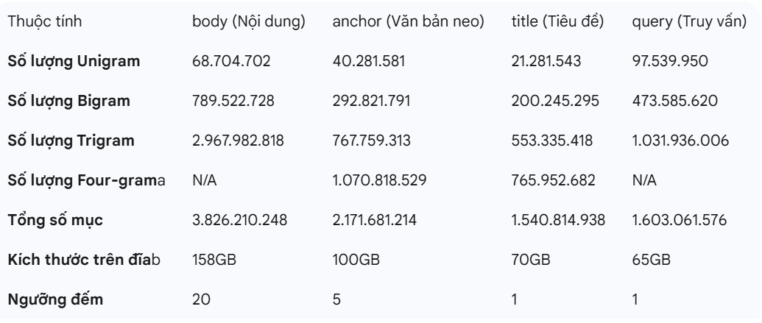
Tiền Xử Lý và Thống Kê Bộ Sưu Tập
Tiền Xử Lý Đồng Nhất (Uniform Preprocessing)
Để đảm bảo so sánh công bằng, tất cả 4 nguồn dữ liệu đều trải qua các bước chuẩn hóa giống hệt nhau:
Token hóa (Tokenization): Tách từ dựa trên khoảng trắng (white-space tokenized).
Viết thường (Lowercased): Tất cả các từ đều được chuyển thành chữ thường.
Giữ lại số (Retain Numbers): Các con số được giữ nguyên (ví dụ: "windows 7").
Không Stemming (No Stemming): Điểm quan trọng: Không thực hiện "stemming" (đưa từ về dạng gốc). "running" và "run" vẫn được coi là hai từ khác nhau.
Đánh dấu ranh giới (Boundaries): Ranh giới câu/truy vấn được bảo toàn bằng cách thêm các token đặc biệt [S] (bắt đầu) và [/S] (kết thúc).
Thống Kê Bộ Sưu Tập (Table 1)
Bảng 1 : Thống kê của bộ sưu tập các mô hình ngôn ngữ n-gram trên web

Slide 7
Kỹ Thuật Làm Mượt (Smoothing)
Vấn Đề và Giải Pháp
Vấn đề: Khi chỉ dùng tần suất thô (Maximum Likelihood Estimation - MLE), bất kỳ N-gram nào không xuất hiện trong dữ liệu huấn luyện (unseen N-grams) sẽ bị gán xác suất P = 0.
Giải pháp: Kỹ thuật "Làm mượt" (Smoothing). Gán một xác suất "rất nhỏ nhưng khác không" (P > 0) cho các N-gram chưa từng thấy. Điều này giúp mô hình có sức mạnh dự đoán tốt hơn đáng kể và mạnh mẽ (robust) hơn.
Phương Pháp: Modified Absolute Discounting
Bài báo sử dụng "Modified Absolute Discounting". Công thức làm mượt (cho Trigram):
Giải Thích Công Thức
Hàng trên (Nếu đã thấy): Lấy số đếm thô C(.) trừ đi một lượng chiết khấu D(.).
Hàng dưới (Nếu chưa thấy): Lùi về mô hình Bigram P(w_i|w_{i-1}) (gọi là "back-off") và nhân với một hệ số chuẩn hóa α(.) để đảm bảo tổng xác suất bằng 1.

Slide 8
Phân Tích Dữ Liệu N-gram Web: Perplexity
Phương Pháp Phân Tích: Perplexity (Độ Bối Rối)
Perplexity là gì? Đây là một thước đo lý thuyết thông tin (information theory metric). Dùng để đánh giá mức độ một mô hình ngôn ngữ (LM) dự đoán tốt dữ liệu thử nghiệm (test data).
Ý nghĩa trực quan: Nó đo lường "mức độ ngạc nhiên" (surprise) của mô hình khi gặp một câu mới.
Diễn Giải Perplexity
Perplexity Thấp (Low PPL)
Perplexity Cao (High PPL)
Mô hình dự đoán tốt, ít "ngạc nhiên". Dữ liệu thử nghiệm rất "quen thuộc", có nghĩa là ngôn ngữ của mô hình và ngôn ngữ của dữ liệu thử nghiệm rất giống nhau.
Mô hình dự đoán kém, "rất bối rối". Dữ liệu thử nghiệm rất khác biệt so với ngôn ngữ mà mô hình đã học.
Định Nghĩa Chính Thức
Perplexity được định nghĩa dựa trên Cross Entropy (Entropy chéo) H(p̃, q):
Trong đó:
H(p̃, q) = -∑_s p̃(s) log₂ q(s)
p̃: Phân phối xác suất thực nghiệm của dữ liệu thử nghiệm (ví dụ: các truy vấn trong log).
q: Phân phối xác suất mà mô hình ngôn ngữ (LM) gán cho dữ liệu đó.

Slide 9
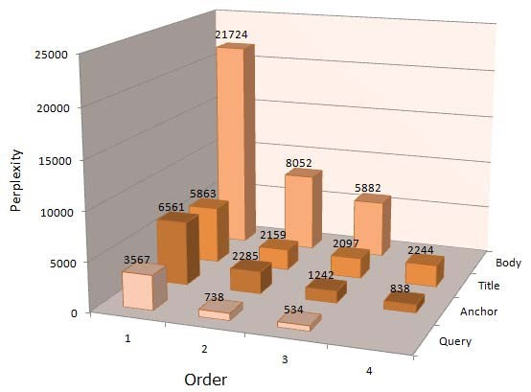
Kết Quả Phân Tích Perplexity
Kết Quả Chính (Figure 1)
Phân Tích Kết Quả (Tập Trung Vào Order 3 - Trigram)
Query LM (PPL = 534)
Thấp nhất. Đây là điều dễ hiểu (baseline).
Body LM (PPL = 8052)
Cao nhất. Chứng tỏ ngôn ngữ nội dung web rất khác biệt so với ngôn ngữ truy vấn.
Anchor LM (PPL = 738)
Rất thấp, gần với Query LM.
Title LM (PPL = 1242)
Cũng rất thấp, thấp hơn đáng kể so với Body.
Biểu đồ 1: So sánh độ bối rối (perplexity) của từ trong truy vấn với các bậc (order) khác nhau của các mô hình ngôn ngữ có kích thước tương tự, bắt nguồn từ các nguồn dữ liệu khác nhau
Kết Luận:
Khẳng định định lượng: Phân tích Perplexity đã cung cấp bằng chứng định lượng cho quan sát ban đầu.
Sự tương đồng: Ngôn ngữ Truy vấn (Query) được soạn thảo theo cách giống nhất với Văn bản neo (Anchor) và Tiêu đề (Title).
Lý do: Cả ba đều là "các biểu diễn súc tích" (succinct representations), trong khi Body chứa các câu đầy đủ ngữ pháp.

Slide 10
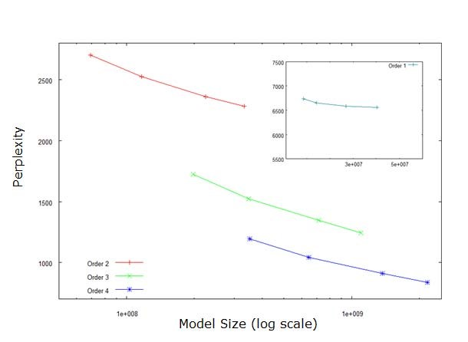
Kết Quả Phân Tích Perplexity
Kết Quả Chính (Figure 1)
Kết Quả Phụ (Figure 2): Perplexity vs. Kích Thước (Anchor LM)
Phân tích (Figure 2): Việc tăng kích thước mô hình (thêm dữ liệu) luôn luôn giảm Perplexity (cải thiện mô hình). Phát hiện quan trọng: Đường cong chưa có dấu hiệu bão hòa (saturate), ngay cả ở quy mô hàng tỷ N-gram.
Kết Luận:
1. Bậc mô hình (Order) cao hơn giúp dự đoán tốt hơn:
Ở bất kỳ kích thước mô hình nào, Perplexity của Order 4 < Order 3 < Order 2 < Order 1.
Ví dụ, mô hình Bậc 3 (Trigram) và Bậc 4 (Four-gram) có độ bối rối thấp hơn đáng kể so với Bậc 2 (Bigram).
Ý nghĩa: Các mô hình phức tạp hơn (như Trigram) nắm bắt cấu trúc và thứ tự từ tốt hơn, giúp dự đoán ngôn ngữ truy vấn chính xác hơn.
2. Tăng kích thước mô hình (Size) luôn cải thiện độ chính xác:
Nhìn vào bất kỳ đường nào (ví dụ: đường Order 3 màu xanh lá), khi di chuyển từ trái sang phải (kích thước tăng), đường này luôn đi xuống (Perplexity giảm).
Ý nghĩa: Thêm nhiều dữ liệu hơn (tăng kích thước mô hình) cho phép mô hình ước tính xác suất của các n-gram (kể cả các n-gram hiếm) một cách chính xác hơn, từ đó cải thiện khả năng dự đoán.
Quan trọng nhất: Chưa có dấu hiệu bão hòa (Saturation):
Ngay cả ở kích thước lớn nhất (hơn 1 tỷ n-gram), các đường cong vẫn tiếp tục đi xuống và không có dấu hiệu đi ngang (bão hòa).
Ý nghĩa: Điều này cho thấy rằng ngay cả ở quy mô web, việc tiếp tục tăng kích thước dữ liệu huấn luyện vẫn sẽ tiếp tục mang lại lợi ích và cải thiện độ chính xác của mô hình ngôn ngữ.
Biểu đồ 2 : So sánh độ bối rối (perplexity) của từ trong truy vấn với các kích thước và bậc (order) khác nhau của mô hình ngôn ngữ anchor

Slide 11
Sửa Lỗi Chính Tả Truy Vấn (Phần 1)
Mục Tiêu: Query Spelling Correction
Nhiệm vụ: Tự động phát hiện và gợi ý cách viết đúng cho truy vấn của người dùng. Đây là một thành phần phổ biến trong các máy tìm kiếm, giúp cải thiện đáng kể trải nghiệm người dùng.
Thách Thức: 2 Loại Lỗi
Lỗi Đánh Máy (Typographical Errors)
Lỗi Ngữ Cảnh (Context-Sensitive Errors)
Ví dụ: "white zinfandal" → "white zinfandel". Ví dụ: "mivhael jakson" → "michael jackson". Thách thức: Từ điển (lexicon) truyền thống không thể bao phủ hết từ vựng trên web (tên riêng, từ mới, tiếng lóng).
Đây là loại lỗi phức tạp hơn, khi từ gõ sai vẫn là một từ có nghĩa. Ví dụ: Truy vấn gốc: "woods and water reality". Các ứng viên: "woods and water reality" (giữ nguyên), "woods and water realty" (✅ Đúng: "realty" = bất động sản), "words and water reality" (❌ Ngữ cảnh sai). Giải pháp: Lỗi này chỉ có thể được giải quyết bằng cách hiểu ngữ cảnh (context). Mô hình N-gram (LM) có khả năng làm điều này.

Slide 12
Sửa Lỗi Chính Tả Truy Vấn (Phần 2)
Phương Pháp Thí Nghiệm
01
02
03
Lấy Dữ Liệu
Sinh Ứng Viên (Candidate Generation)
Chấm Điểm & Xếp Hạng (Ranking)
Thu thập 15.657 truy vấn thật từ log tìm kiếm. Sau khi người gán nhãn, 2.349 truy vấn được xác định là có lỗi và cần sửa.
Với mỗi truy vấn sai, hệ thống tạo ra tối đa 20 ứng viên sửa lỗi. Các ứng viên được tạo từ nhiều cách: khoảng cách chỉnh sửa nhỏ (edit distance), hình thái (morphology), tách/gộp từ (word breaking).
Dùng các Mô hình Ngôn ngữ N-gram (LM) đã xây dựng (Sec 2) để xếp hạng 20 ứng viên này. Ứng viên có xác suất cao nhất sẽ được chọn làm gợi ý #1.
Công Thức Chấm Điểm: Joint Probability P(q)
Mỗi ứng viên q = w₁, w₂, ..., w_k được chấm điểm bằng xác suất liên hợp (joint probability) của nó, theo mô hình N-gram bậc r:
Giải thích: Công thức này tính xác suất của toàn bộ chuỗi từ xuất hiện cùng nhau, dựa trên ngữ cảnh. Ví dụ (lỗi ngữ cảnh): P("woods and water realty") sẽ cao hơn P("woods and water reality"). Do đó, mô hình sẽ chọn "realty" làm gợi ý hàng đầu.
Thước Đo: Precisional (Pal)
Định nghĩa: Tỷ lệ phần trăm truy vấn mà gợi ý đầu tiên (#1) (ứng viên có P(q) cao nhất) là gợi ý đúng. Đây là chỉ số quan trọng nhất trong thực tế vì người dùng thường chỉ xem gợi ý đầu tiên.

Slide 13
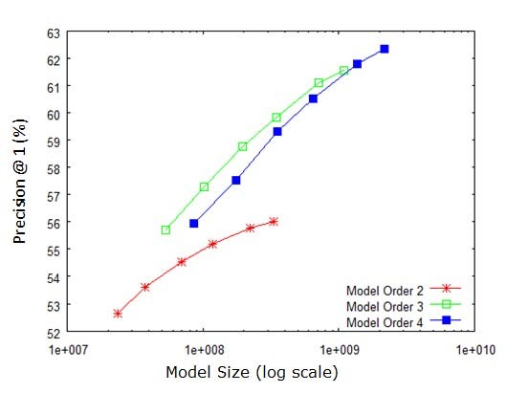
Sửa lỗi chính tả Truy vấn 📈
Phân tích (Biểu đồ 3)
Tác động của Kích thước (Size)
Tăng kích thước LM (nhiều dữ liệu hơn) → Tăng độ chính xác Precision@1
Ví dụ: Tăng kích thước Trigram lên 10 lần (từ 100M lên 1B) → cải thiện 5% P@1
Tác động của Bậc (Order)
Trigram (Order 3) và 4-gram (Order 4) tốt hơn rõ rệt so với Bigram (Order 2)13
4-gram chỉ tăng nhẹ so với Trigram, cho thấy Trigram (bậc 3) là lựa chọn cân bằng (hợp lý nhất) giữa hiệu quả và chi phí
Biểu đồ 3 : Độ chính xác (Precision) của bộ sửa lỗi truy vấn khi sử dụng các mô hình ngôn ngữ anchor có các bậc (order) và kích thước khác nhau

Slide 14
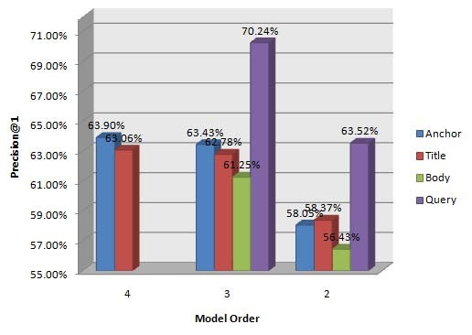
Sửa lỗi chính tả Truy vấn 📈
Phân tích (Biểu đồ 4) (So sánh các mô hình Trigram)
Biểu đồ 4 :Độ chính xác (Precision) của bộ sửa lỗi truy vấn khi sử dụng các mô hình ngôn ngữ có kích thước tương tự từ các nguồn khác nhau với các bậc (order) khác nhau
70.24%
63.43%
62.78%
61.25%
Query LM
Anchor LM
Title LM
Body LM
Cao nhất. Vượt trội 5-9% so với các mô hình
Tốt thứ 2
Thấp nhất
Kết luận
Query LM hiệu quả nhất vì nó được huấn luyện trên chính "ngôn ngữ truy vấn" mà nó đang cố gắng sửa
Anchor LM là nguồn thay thế tốt nhất, phù hợp với kết quả Perplexity ở Section 3

Slide 15
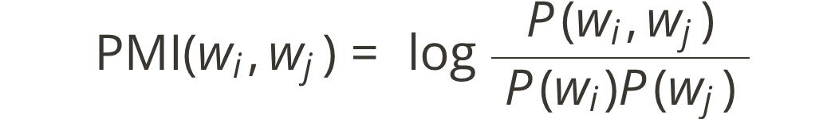
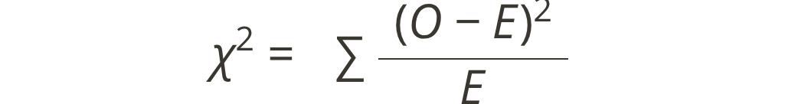
Phân nhóm Truy vấn ngắn (Query Bracketing) ⚙️
Phương pháp: So sánh "Độ liên kết" (Adjacency Model)
Ý tưởng: Với truy vấn w_1 w_2 w_3, ta so sánh "độ liên kết" (association) của hai cặp liền kề:
Liên kết Trái: Assoc(w_1, w_2)
Liên kết Phải: Assoc(w_2, w_3)
Quyết định:
Nếu Assoc(w_1, w_2) > Assoc(w_2, w_3) → Chọn cấu trúc Trái
Ngược lại → Chọn cấu trúc Phải
🧮 Các thước đo liên kết (Association Measures)
1
2
3
Conditional Probability (CP)
Pointwise Mutual Information (PMI)
Chi-square (\chi^2)
Công thức: CP(w_i, w_j) = P(w_i | w_j)
Giải thích: Xác suất của w_i xuất hiện khi biết w_j đã xuất hiện
Giải thích: Đo lường xem hai từ w_i, w_j xuất hiện cùng nhau thường xuyên hơn mức ngẫu nhiên hay không. PMI càng cao, liên kết càng chặt
Giải thích: Đo mức độ độc lập thống kê giữa hai từ

Slide 16
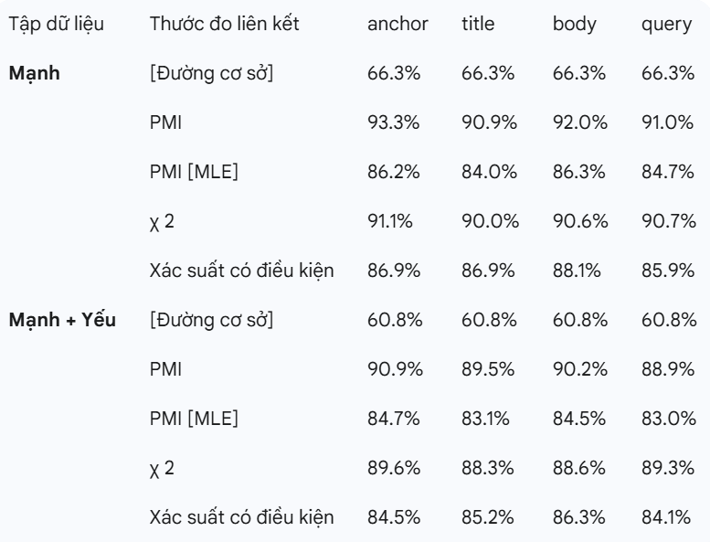
Phân nhóm Truy vấn ngắn (Query Bracketing) 🔬
Thí nghiệm và Đánh giá
Dataset: 1.028 truy vấn 3 từ
Gán nhãn: Con người gán nhãn Trái/Phải và Mạnh/Yếu (Strong/Weak)
Baseline: Luôn đoán "Left" (vì chiếm đa số, ~60%) → Accuracy ≈ 60-66%
Thước đo: Accuracy (Tỷ lệ đoán đúng Trái/Phải)
Phân tích Kết quả
1
Làm mượt (Smoothed) > Đếm thô (Raw Counts)
3
Nguồn LM tốt nhất (Cho tập Strong, dùng PMI)
Dùng PMI với Smoothed LM (hàng PMI) → Accuracy ≈ 92-93%
🥇 Anchor LM (93.3%)
🥈 Body LM (91.1%)
Bảng 3 : Độ chính xác của việc phân cụm truy vấn khi sử dụng mô hình kề với các thước đo liên kết từ khác nhau
Dùng PMI với Đếm thô (hàng PMI[MLE]) → Accuracy ≈ 84-86%
🥉 Query LM (84.7%)
Kết luận: Smoothing (làm mượt) cải thiện đáng kể, giảm 42% lỗi so với đếm thô
Lý do: Đây là một tác vụ về cú pháp (syntactic). Anchor (cụm danh từ ngắn) và Body (ngữ pháp đầy đủ) làm tốt. Query quá lộn xộn, thiếu ngữ pháp nên PMI không ổn định
2
Thước đo tốt nhất
PMI là thước đo liên kết tốt nhất cho tác vụ này
Conditional Probability (CP) là yếu nhất

Slide 17
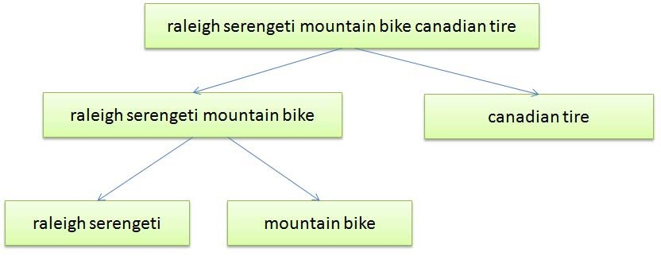
Phân đoạn Truy vấn Dài 🎯
Mục tiêu: Phân tích Truy vấn Dài
Tác vụ: Long Query Segmentation
Bối cảnh: Truy vấn dài chiếm hơn 20% tổng số truy vấn. Hiệu suất của máy tìm kiếm thường giảm khi xử lý các truy vấn này.
Mục tiêu: Tách truy vấn dài thành các "cụm ngữ nghĩa" (semantic concepts)
🌳 Phương pháp: Cấu trúc Cây Phân đoạn
Bài báo đề xuất xây dựng một cấu trúc cây phân đoạn (segmentation tree)
Cho phép biểu diễn phân cấp, giúp máy và con người dễ hiểu hơn
Biểu đồ 5 : Ví dụ về việc phân đoạn một truy vấn dài và biểu diễn nó trong một cấu trúc cây phân đoạn

Slide 18
Phân đoạn Truy vấn Dài ⚙️
Phương pháp: Phi giám sát & Thước đo SPMI
Đặc điểm: Phương pháp của bài báo là phi giám sát , dựa trên mô hình ngôn ngữ N-gram quy mô web (Web-scale LM).
Ý tưởng: Tìm "điểm yếu" (ranh giới) trong truy vấn, nơi mà hai đoạn (segments) độc lập nhất về mặt ngữ nghĩa.
🧮 Thước đo: Segment-based PMI (SPMI)
Định nghĩa: Đo lường độ độc lập giữa hai đoạn q_l (trái) và q_r (phải) tại điểm tách t.
Công thức (đơn giản):
Giải thích:
Nếu q_l và q_r rất độc lập → P(q_l q_r) \approx P(q_l) P(q_r) → \text{SPMI} \approx 0
Kết luận: SPMI càng nhỏ (gần 0) → Hai đoạn càng độc lập → Nên tách ra
Thuật toán: Dùng "Best-First". Ở mỗi bước, tìm điểm tách t có SPMI nhỏ nhất để tách

Slide 19
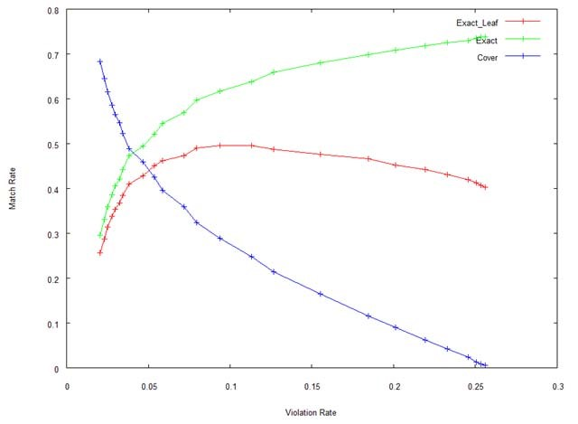
Phân đoạn Truy vấn Dài 🔬
Thí nghiệm và Đánh giá
Dataset: 1.462 truy vấn dài được gán nhãn thủ công với 1.863 cụm hợp lệ
Thước đo đánh giá: Exact Match (Trùng khớp hoàn toàn), Exact Leaf Match (Trùng khớp hoàn toàn ở nút lá), Violation (Cụm nhãn của con người bị cắt sai (cắt ngang))
📈 Kết quả 1 (Figure 6): Đánh đổi Hiệu suất (Dùng Anchor LM)
Phân tích: Biểu đồ thể hiện sự đánh đổi (trade-off) khi thay đổi ngưỡng dừng. Khi tăng độ chi tiết (tách nhiều hơn, Violation Rate ↑), Match Rate (xanh lá) cũng tăng. Tuy nhiên, Exact Leaf Match (đỏ) đạt đỉnh, sau đó giảm → hiện tượng "over-segmentation" (phân đoạn quá mức). Điểm tối ưu: Tại Violation Rate ≈ 0.12, hệ thống đạt ~70% phát hiện đúng (Exact).
Biểu đồ 6 : Hiệu suất phân đoạn sử dụng cây có các mức độ chi tiết khác nhau

Slide 20
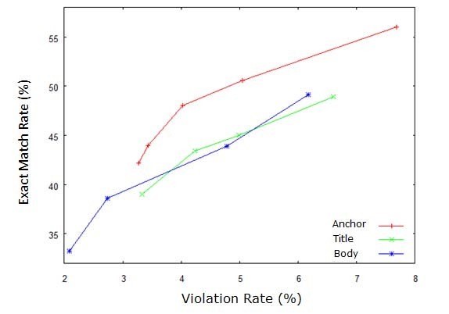
Phân đoạn Truy vấn Dài 📈
Kết quả 2 (Figure 7): So sánh các Nguồn LM
Phân tích
🥇 Anchor LM (đường đỏ) cho hiệu suất tốt nhất rõ rệt (đường cong nằm cao nhất),
Body LM và Title LM (xanh dương, xanh lá) kém hơn và hiệu suất không khác biệt rõ rệt.
Lý do (Why Anchor?)
Điều này củng cố giả thuyết của bài báo. Văn bản neo (Anchor) thường là các cụm từ khóa, các khái niệm ngắn (ví dụ: "xe đạp địa hình", "cửa hàng lốp xe"). Cấu trúc này rất giống với cách người dùng tạo ra một truy vấn dài bằng cách ghép nhiều khái niệm lại với nhau. Do đó, mô hình Anchor "hiểu" cấu trúc của truy vấn dài tốt hơn.
Cấu trúc của Anchor text giống nhất với cách người dùng ghép các khái niệm trong truy vấn dài
Biểu đồ 7 :Sự đánh đổi giữa tỷ lệ khớp chính xác và tỷ lệ vi phạm trong việc phân đoạn truy vấn dài bằng cách sử dụng các mô hình ngôn ngữ n-gram khác nhau

Slide 21




Kết luận – Tổng kết Phát hiện
🔑 Tổng kết Nghiên cứu
Nền tảng Nghiên cứu
Phương pháp Xây dựng LM
Sử dụng mô hình n-gram (language model) để phân tích thông tin ngôn ngữ từ dữ liệu web khổng lồ, chưa được gắn nhãn và chưa được lọc.
Xây dựng các mô hình ngôn ngữ quy mô web từ 4 nguồn dữ liệu chính: Văn bản neo, Tiêu đề, Nội dung tài liệu và Truy vấn tìm kiếm.
Phát hiện Lý thuyết
Phát hiện Ứng dụng
Phân tích lý thuyết thông tin đã định lượng sự khác biệt ngôn ngữ. Ngôn ngữ truy vấn giống nhất với cách tóm tắt trong văn bản neo và tiêu đề.
Áp dụng thành công các LM vào 3 tác vụ Xử lý Truy vấn Tìm kiếm: Sửa lỗi chính tả, Phân nhóm và Phân đoạn, với phương pháp phi giám sát.

Slide 22





Kết luận – Hướng dẫn & Khuyến nghị Thực tiễn
Nghiên cứu này mang lại một số hướng dẫn thực tiễn quan trọng cho việc xây dựng và áp dụng Mô hình Ngôn ngữ (LM):
Perplexity là chỉ báo tốt
Perplexity (một thước đo lý thuyết) là chỉ báo độ chính xác hiệu quả cho các tác vụ thực tế. Có thể dùng để phân bổ tài nguyên kỹ thuật một cách thông minh (ví dụ: ưu tiên mô hình có perplexity thấp).
Làm mượt (Smoothed) > Đếm thô (Web Counts)
Mô hình n-gram đã làm mượt cải thiện độ chính xác đáng kể so với việc chỉ dùng đếm tần suất thô (web counts).
Bậc 3 (Trigram) là tối ưu
Mô hình Trigram (bậc 3) cho hiệu suất vượt trội so với unigram/bigram. Tăng bậc lên cao hơn (ví dụ: 4-gram) thường chỉ mang lại lợi ích giảm dần.
Kích thước (Size) là then chốt
Tăng kích thước của mô hình ngôn ngữ giúp giảm perplexity và cải thiện độ chính xác trong các tác vụ. Phát hiện quan trọng: Sự cải thiện này không có dấu hiệu bị chững lại ngay cả ở quy mô web hiện tại.

Slide 23


Kết luận – Hướng nghiên cứu Tương lai
Bài báo đề xuất các hướng nghiên cứu tiềm năng sau để phát triển hơn nữa các Mô hình Ngôn ngữ quy mô Web:
Cải thiện Xếp hạng
Khám phá cách kết hợp mô hình ngôn ngữ với xếp hạng động để nâng cao độ liên quan của kết quả tìm kiếm, tối ưu trải nghiệm người dùng.
Mở rộng Ứng dụng
Ứng dụng LM quy mô web vào phân loại tài liệu, nhận dạng ký tự quang học (OCR), dịch máy và các tác vụ xử lý tài liệu, truy vấn khác.
Baseline mới
Đề xuất sử dụng LM web làm baseline cho nghiên cứu IR/NLP tương lai. Nghiên cứu về "ngôn ngữ web" cũng là hướng đi tiềm năng.

Slide 24

Cảm ơn
Cảm ơn Cô và các bạn đã chú ý lắng nghe và theo dõi bài thuyết trình này.
Chúng em rất mong nhận được những nhận xét và góp ý quý báu từ quý vị để hoàn thiện thêm kiến thức của mình.

